Slide 1
2026/09/16
学术期刊结构化技术创新大赛 · 选题一
Word2JATS：面向学术出版的 Word 智能结构化转换
JiangLab
Notes:
各位评委好，我们的作品是 Word2JATS，面向学术论文从 Word 到 JATS XML 的结构化转换。

Slide 2

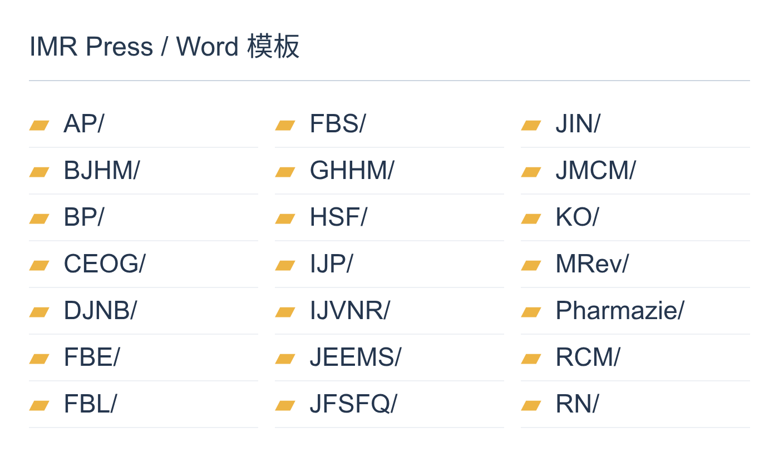
需求分析与问题定义
需求范围
问题定义
IMR Press 21 本期刊
输入
Word 文档（.docx）
研究论文、综述、社论、病例报告、
读者来信、手术技术等多种文章类型
输出
JATS 1.3 XML
＋ 附属资源包（ZIP）
转换要求
保留原文内容，识别章节与内容对象；
建立作者、单位、图表与文献的关联；
生成 XML，并配齐附属资源。
02
Notes:
我们从二十一本期刊及其文章类型理解需求。问题定义是：输入 Word 文档，输出符合 JATS 1.3 的 XML 和 ZIP 附属资源包。核心不只是识别内容，还包括章节结构、作者单位及图表文献之间的关联。

Slide 3
样例清点与评价依据
样例组成
结构参考构建
评价方法
01–05：5 例
Word 文档＋上线 XML
S01–S05：5 例
Word 文档
以 Word 原文确定内容
结合 JATS 规范整理结构
标注字段、对象及关联
上线 XML 辅助理解
出版标记
按内容与关系匹配
兼容等价的 JATS 表达
计算精确率与召回率
另行核对文字、原生公式
及图片资源
10
64
167
35
46
525
例样例
位作者
个章节
幅图
张表
条参考文献
03
Notes:
我们对十例样例统一清点内容。前五例有上线 XML，后五例只有 Word，因此以 Word 为内容依据，整理结构参考。评价按字段、对象和关系匹配，兼容不同但等价的 JATS 写法，并直接核对原文与资源。

Slide 4
技术选型：三类转换方案的比较
大语言模型（LLM）用于理解上下文、识别内容角色与关系。
比较项 | 规则驱动转换 | 大模型辅助转换 | 智能体自主转换
处理方式 | 正则匹配 模板映射 | 程序编排，LLM 识别 程序生成 JATS | LLM 规划步骤 并调用工具
主要优势 | 处理快 资源消耗低 | 上下文识别 与流程控制相结合 | 流程灵活，易拓展 可自主调整处理步骤
主要代价 | 依赖领域规则 体例变化难维护 | 控制识别误差 与调用耗时 | 多轮调用，耗时 与资源更难预估
适用特点 | 格式约束明确 体例稳定 | 内容类别明确 排版写法多样 | 处理步骤不确定 需要探索
本项目选择：大模型辅助转换
LLM 判断角色与关联，程序解析原稿、组织任务并生成 JATS XML。
04
Notes:
我们比较了规则驱动、大模型辅助和智能体自主处理三条路线。规则快，但需要维护体例规则；智能体灵活，但多轮调用耗时难预测。我们选择第二条路线，让大模型理解上下文，由程序控制流程与输出。

Slide 5
总体流程：从 Word 解析到 JATS 输出
程序
LLM
程序
程序
网页
Word 解析
语义识别
定位与组装
JATS 生成
校订与下载
文字、样式与编号
表格、图片与公式
记录原稿位置
文首与正文层级
图表、文献及引文
识别角色与关系
定位原文范围
组织章节与对象
连接引用关系
生成 XML 与媒体
核对格式与引用
检查内容及资源
预览与原稿对照
修改文章出版信息
下载转换成果
原文与资源直接进入组装
文首题名、作者及机构信息：限定原稿区域生成局部 JATS，并作专门校验。
05
Notes:
总体流程先解析 Word，保留原稿位置；再由大模型判断结构。程序根据识别结果取回原文，组装 JATS 并检查，最后进入网页校订。文首元信息采用限定区域的局部 JATS 生成与专门校验。

Slide 6
核心方法：LLM 识别结构，程序取回原文
原文
LLM 识别
程序组装
角色：章节标题
位置：doc/p30
原文片段：
<sec id="S2">
<title>
2. Materials and Methods
</title>
<p>……</p>
</sec>
2. Materials
and Methods
2. Materials and Methods
精确匹配 → 表示差异归一化 → 上下文与顺序消歧
依据原稿位置取回标题、正文与文献字段，保留文字、行内格式及来源位置。
06
Notes:
以章节标题为例，大模型返回角色、位置与原文片段，程序再定位到实际原稿，取回文字并组装 XML。重复片段结合上下文和顺序消歧。同一位置记录继续用于内容检查与原稿对照。

Slide 7
图表、公式与参考文献的转换
内容 | 处理方法 | 输出
原生表格 | 读取行列与合并关系 | JATS 表格网格
文本排表 | 将原文片段分配到对应单元格 | JATS 表格网格
图片与复合图 | 保留资源，关联图号、图注与子图 | 图对象与配套图片
数学公式 | 原生公式转 MathML；图像或复杂排版 公式保留可读载体 | 行内、行间公式及编号
参考文献 | 识别条目边界，再提取著录字段 | 结构化或混合著录
正文引用 | 按编号或作者—年份匹配目标 | 连接文献、图表的引用
07
Notes:
不同载体分别处理：原生表格读取网格，文本排表恢复行列；原生公式转为 MathML，图像和复杂排版保留可读载体。参考文献先确定条目，再提取字段，正文引用与目标一起建立。

Slide 8
文档切分与并行调度
文首识别
长文处理
元信息与摘要
内容角色
归并
文本表格
恢复
按输入预算分窗
保留相邻上下文
按原稿位置归并
原稿
记录
正文识别
角色、层级与图表
文献边界
并发控制
条目定位与归并
文献字段
各条并行提取
LLM 并发上限：32
异常请求限次重试
正文引文
最终组装
与检查
位置与目标线索
08
Notes:
耗时优化主要依靠任务切分和依赖调度。文首、正文、文献边界和引文并行启动；文献边界一旦确认，就开始逐条字段提取，无需等待正文结束。长文分窗处理，所有 LLM 请求共享并发上限。

Slide 9
转换质量：内容、结构与关系
10 例样例 · 两种大模型配置的分项召回率与完整性检查
评价项 | Qwen | DeepSeek
题名、作者及单位关联、通讯信息、ORCID、日期 | 各项 100% | 各项 100%
摘要、关键词、章节及顺序 | 各项 100% | 各项 100%
术语释义与文末声明 | 各项 100% | 各项 100%
图对象、图注、图片归属与图表引用 | 各项 100% | 各项 100%
表对象、表题 / 表注 | 100% / 93.94% | 100% / 93.94%
表格网格位置与内容 | 77.34% | 93.26%
原生公式数学树 / 公式图片 | 26/26；2/2 | 26/26；2/2
文献条目 / 文献著录字段 | 100% / 99.06% | 100% / 96.83%
正文—文献引用关系 | 92.41% | 94.12%
全文词项保留率 | 99.73% | 99.71%
JATS DTD 合法文档 | 10/10 | 10/10
导出媒体原字节一致性 | 50/50 | 50/50
09
Notes:
质量评价覆盖文首、正文、图表、公式、参考文献和关联关系。两种配置在主要对象上表现接近，表格网格与文献字段存在差异：本次 DeepSeek 的表格网格召回更高，Qwen 的文献字段召回更高。整体文字保留率均超过百分之九十九点七。

Slide 10
转换效率与调用成本
10 例样例 · Qwen 与 DeepSeek 两种大模型配置
类别 | 指标 | Qwen | DeepSeek
大模型配置 | 主流程 | qwen3.7-plus | deepseek-flash
 | 文首元信息 | qwen3.8-max | deepseek-flash
转换耗时 秒 | 平均值 | 135.90 | 58.27
 | 中位数 | 92.31 | 27.34
Token 用量 10 例合计 | 输入合计 | 5,815,531 | 5,302,342
 | 其中：缓存命中 | 2,660,992 | 5,175,210
 | 其中：缓存未命中 | 3,154,539 | 127,132
 | 输出 | 928,179 | 993,918
 | 输入＋输出 | 6,743,710 | 6,296,260
调用费用 元（折算） | 篇均 | 1.1839 | 0.8413
 | 10 例合计 | 11.8391 | 8.4126
10
Notes:
同一流程下，我们比较两种大模型配置。DeepSeek 平均约五十八秒，Qwen 约一百三十六秒；篇均调用费用分别约零点八四元和一点一八元。输入、输出与缓存用量均来自接口返回，按统一说明的计价口径折算。

Slide 11
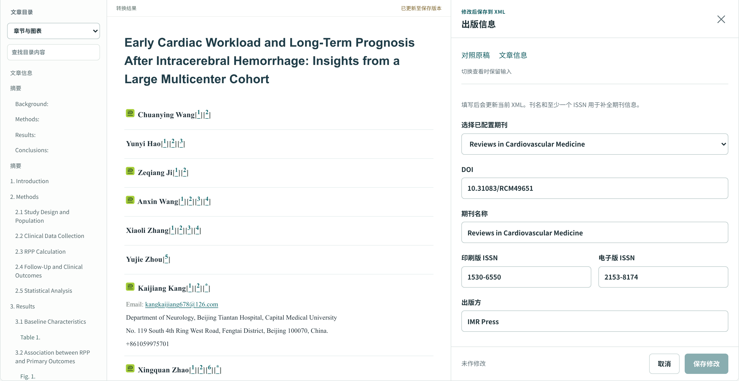
原稿对照与信息校订
预览与定位
按章节、图表、公式
和文献浏览结果，
查看引用目标。
对照与修改
对照 Word 原稿，
修改题名、作者与机构，
补充期刊和 DOI。
保存与交付
修改写入 XML；
重新检查，预览与
下载同步更新。
11
Notes:
网页支持内容预览、原稿对照和信息校订。题名、作者及机构信息可以修改，期刊和 DOI 可以补充。保存后更新的是实际 XML，预览和下载同步更新，让人工校订直接作用于交付成果。

Slide 12
在线演示
Word2JATS
01
上传 Word
02
转换与预览
03
对照与校订
04
下载成果
交付文件
JATS XML ＋ 附属资源包（ZIP）
在线原型
word2jats.jianglab.work
12
Notes:
下面通过在线原型展示从上传 Word，到查看、校订，再到下载 XML 和配套图片的完整过程。

Slide 13
谢谢
THE END
Notes:
谢谢各位评委。欢迎提问。

